Slide 1


LUYỆN TỪ VÀ CÂU
CÁCH ĐẶT
CÂU KHIẾN

Slide 2

YÊU CẦU CẦN ĐẠT
1. Kiến thức
- Nắm được cách đặt câu khiến (ND Ghi nhớ).
2. Kĩ năng
- Biết chuyển câu kể thành câu khiến (BT1, mục III); bước đầu đặt được câu khiến phù hợp với tình huống giao tiếp (BT2); biết đặt câu với từ cho trước (hãy, đi, xin) theo cách đã học (BT3).
* HS năng khiếu nêu được tình huống có thể dùng câu khiến (BT4).
3. Phẩm chất
- Có ý thức sử dụng câu khiến đúng mục đích, thể hiện phẩm chất lịch sự
4. Góp phần phát triển các năng lực
- NL tự học, NL ngôn ngữ, NL sáng tạo, NL giao tiếp.

Slide 3




Các hoạt động
KHỞI ĐỘNG
KHÁM PHÁ
LUYỆN TẬP

Slide 4


KHỞI ĐỘNG

Slide 5

1. Câu khiến dùng để …
A
hỏi điều chưa biết.
B
nêu yêu cầu, đề nghị, mong muốn,... của người nói, người viết với người khác.
C
khẳng định, nêu quan điểm, nhận định.

Slide 6
2. Khi viết, cuối câu cầu khiến có dấu … hoặc dấu …
A
Dấu chấm than – dấu chấm
B
Dấu chấm hỏi – dấu chấm
C
Dấu chấm than – dấu chấm hỏi

Slide 7
KHÁM
PHÁ

Slide 8
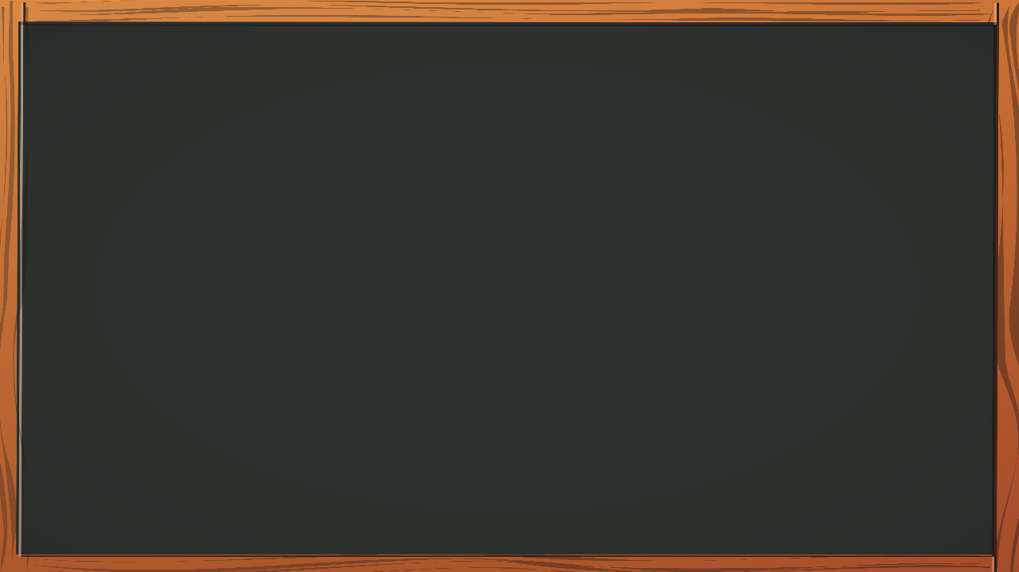






I. Nhận xét:
Cho câu kể sau:
Nhà vua hoàn gươm lại cho Long Vương.
Em hãy chuyển câu kể trên thành câu khiến bằng một trong những cách sau đây:
Cách 1: Thêm hãy, đừng, chớ, nên, phải,... vào trước động từ.
Cách 2: Thêm đi, thôi, nào,… vào cuối câu.
Cách 3: Thêm đề nghị, xin, mong,... vào đầu câu .
Cách 4: Thay đổi giọng điệu.

Slide 9
I. Nhận xét:
Cách 1: Thêm hãy, đừng, chớ, nên, phải,... vào trước động từ.
Nhà vua hoàn gươm lại cho Long Vương.
hoàn
Trả
Nhà vua hãy hoàn gươm lại cho Long Vương!
Nhà vua đừng hoàn gươm lại cho Long Vương!
Nhà vua chớ hoàn gươm lại cho Long Vương!
Nhà vua nên hoàn gươm lại cho Long Vương!
Nhà vua phải hoàn gươm lại cho Long Vương!

Slide 10
I. Nhận xét:
Cách 2: Thêm đi, thôi, nào,… vào trước cuối câu.
Nhà vua hoàn gươm lại cho Long Vương.
hoàn
Nhà vua hoàn gươm lại cho Long Vương đi.
Nhà vua hoàn gươm lại cho Long Vương thôi.
Nhà vua hoàn gươm lại cho Long Vương nào.

Slide 11
I. Nhận xét:
Cách 3: Thêm đề nghị, xin, mong,… vào đầu câu.
Nhà vua hoàn gươm lại cho Long Vương.
Đề nghị nhà vua hoàn gươm lại cho Long Vương!
Xin nhà vua hoàn gươm lại cho Long Vương!
Mong nhà vua hoàn gươm lại cho Long Vương!
Cách 4: Thay đổi giọng điệu.

Slide 12




Muốn đặt câu khiến, có thể dùng một trong những cách sau đây:
1.Thêm hãy, đừng, chớ, nên, phải,.... vào trước động từ.
2. Thêm các từ lên, đi, thôi, nào,.... vào cuối câu.
3. Thêm các từ đề nghị, xin, mong,....vào đầu câu.
4. Dùng giọng điệu phù hợp với câu khiến.
Ghi nhớ

Slide 13

LUYỆN
TẬP

Slide 14


Bài 1
Chuyển các câu kể sau thành câu khiến.
Nam đi học.
Thanh đi lao động.
Ngân chăm chỉ.
Giang phấn đấu học giỏi.
Mẫu:
Nam đi học đi !
Nam phải đi học!
Nam hãy đi học đi !

Slide 15


Bài 1
Chuyển các câu kể sau thành câu khiến.
Câu khiến
Thanh đi lao động đi! Thanh phải đi lao động! Thanh hãy đi lao động! Mong Thanh hãy đi lao động! Đề nghị Thanh phải đi lao động! Thanh phải đi lao động nào! Thanh cần đi lao động!
Câu kể:
Thanh đi lao động.

Slide 16
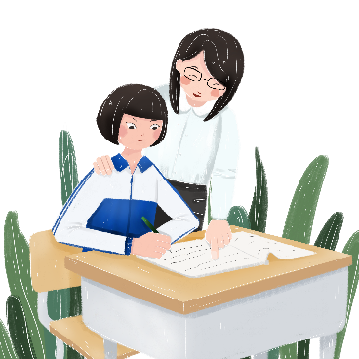
Bài 1
Chuyển các câu kể sau thành câu khiến.
Câu kể:
Câu khiến
Ngân chăm chỉ đi! Ngân hãy chăm chỉ đi! Ngân nên chăm chỉ đi! Mong Ngân hãy chăm chỉ! Đề nghị Ngân chăm chỉ! Ngân phải chăm chỉ đi nào! Ngân cần chăm chỉ!
Ngân chăm chỉ.

Slide 17
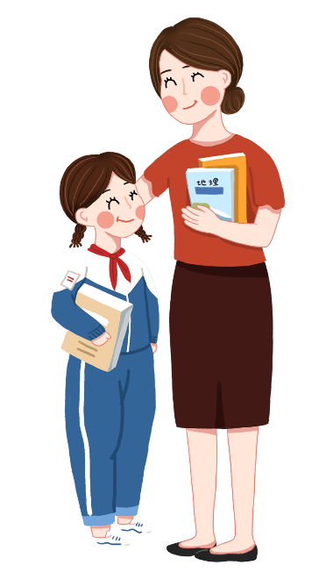
Bài 1
Chuyển các câu kể sau thành câu khiến.
Câu kể:
Câu khiến
Giang hãy phấn đấu học giỏi đi! Giang nên phấn đấu học giỏi ! Giang cần phấn đấu học giỏi ! Mong Giang phấn đấu học giỏi ! Đề nghị Giang phấn đấu học giỏi! Giang phấn đấu học giỏi đi nào! Giang phải phấn đấu học giỏi !
Giang phấn đấu học giỏi.

Slide 18

Bài 2
Đặt câu khiến phù hợp với các tình huống sau:
a/ Vào giờ kiểm tra, chẳng may bút của em bị hỏng. Em biết bạn em có hai bút. Hãy nói với bạn một câu để mượn bút.
b/ Em gọi điện thoại cho bạn, gặp người ở đầu dây bên kia là bố của bạn. Em hãy nói một câu với bác để bác chuyển máy cho em nói chuyện với bạn em.
c/ Em đang tìm nhà bạn bỗng gặp một chú từ trong nhà gần đấy bước ra. Hãy nói một câu nhờ chú ấy chỉ đường.

Slide 19

Bài 2
Đặt câu khiến phù hợp với các tình huống sau:
a/ Vào giờ kiểm tra, chẳng may bút của em bị hỏng. Em biết bạn em có hai bút. Hãy nói với bạn một câu để mượn bút.
Ngân cho tớ mượn bút của cậu với!
Ngân ơi, cho tớ mượn cái bút nào!
Tớ mượn cậu cái bút nhé!

Slide 20
Bài 2
Đặt câu khiến phù hợp với các tình huống sau:
b/ Em gọi điện thoại cho bạn, gặp người ở đầu dây bên kia là bố của bạn. Em hãy nói một câu với bác để bác chuyển máy cho em nói chuyện với bạn em.
Thưa bác, bác cho cháu nói chuyện với bạn Giang ạ!
Xin phép bác cho cháu nói chuyện với bạn Giang ạ!
Bác làm ơn cho cháu nói chuyện với bạn Giang ạ!

Slide 21
Bài 2
Đặt câu khiến phù hợp với các tình huống sau:
c/ Em đang tìm nhà bạn bỗng gặp một chú từ trong nhà gần đấy bước ra. Hãy nói một câu nhờ chú ấy chỉ đường.
Nhờ chú chỉ giúp cháu nhà bạn Oanh ạ!
Xin chú chỉ giúp cháu nhà bạn Oanh ạ!

Slide 22
Bài 3 + 4
Đặt câu khiến theo những yêu cầu dưới đây và nêu tình huống có thể dùng các câu cầu khiến đó.
a/ Câu khiến có hãy ở trước động từ.
b/ Câu khiến có đi hoặc nào ở sau động từ.
c/ Câu khiến có xin hoặc mong ở trước chủ ngữ.

Slide 23
Cách thêm | Câu khiến | Tình huống
hãy ở trước động từ
đi hoặc nào ở sau động từ
xin hoặc mong ở trước chủ ngữ
Cậu hãy giúp mình giải bài toán này nhé!
Nhờ bạn hướng dẫn giải bài khó.
- Chúng mình cùng chơi nhảy dây đi !
Muốn rủ bạn cùng làm một việc gì đó...
- Chúng mình cùng làm bài đó nào !
- Mong bạn bỏ qua cho mình!
Khi có lỗi, muốn xin lỗi người khác.
- Xin mẹ hãy tha lỗi cho con!

Slide 24
DẶN DÒ
- Hoàn thành bài tập đã giao
- Chuẩn bị bài sau

Slide 25
Chúc các em học tốt

